Slide 1
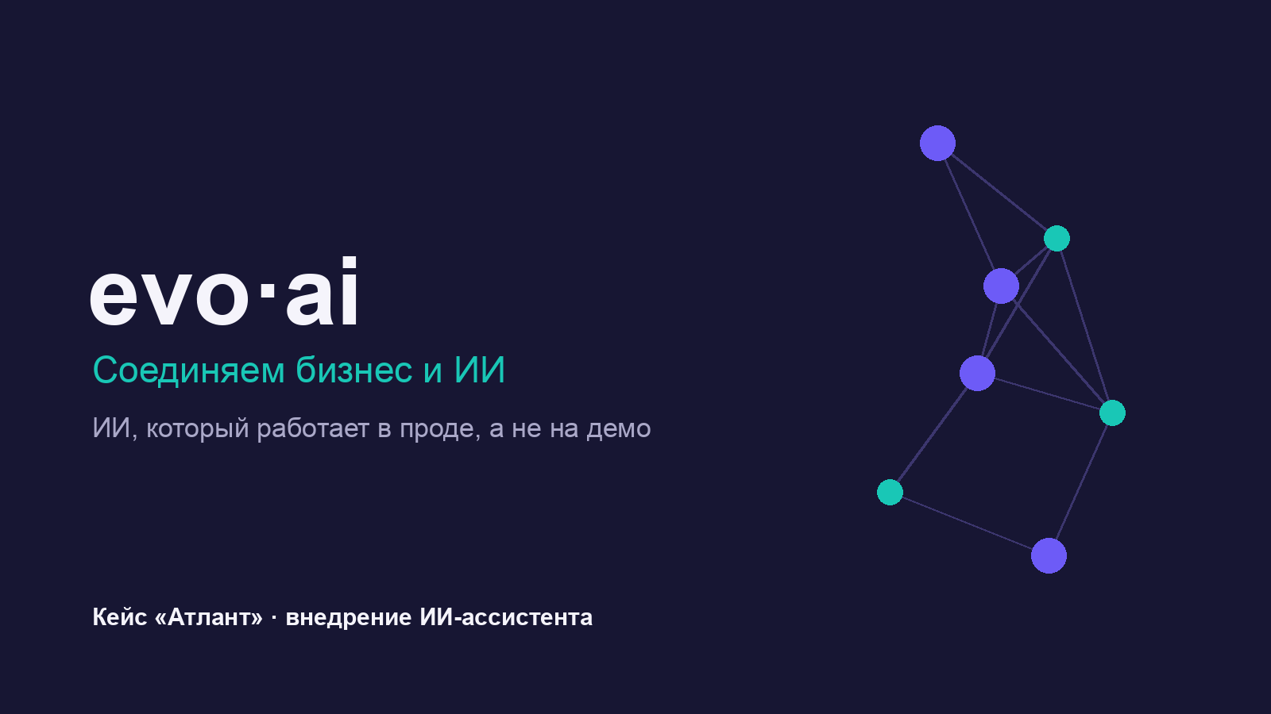

Slide 2
Evo-ai — ИИ, который работает в проде
• Студия внедрения ИИ-решений: LLM/RAG-ассистенты, обработка документов, агенты-аналитики.
• Соединяем бизнес и ИИ — связываем конкретную задачу с конкретным решением.
• Доводим до прода, а не до демо. Меряем результат цифрами на приёмочном наборе.
• Берёмся только под задачу с измеримой метрикой успеха.

Slide 3
Задача клиента «Атлант»
• «Атлант» — производственный холдинг. Поддержка завалена однотипными обращениями.
• Операторы подолгу ищут ответ в регламентах — разные люди отвечают по-разному.
• Ночные смены не закрыты, очередь обращений растёт.
• Цель: ускорить обработку, убрать разнобой, снять нагрузку с первой линии.

Slide 4
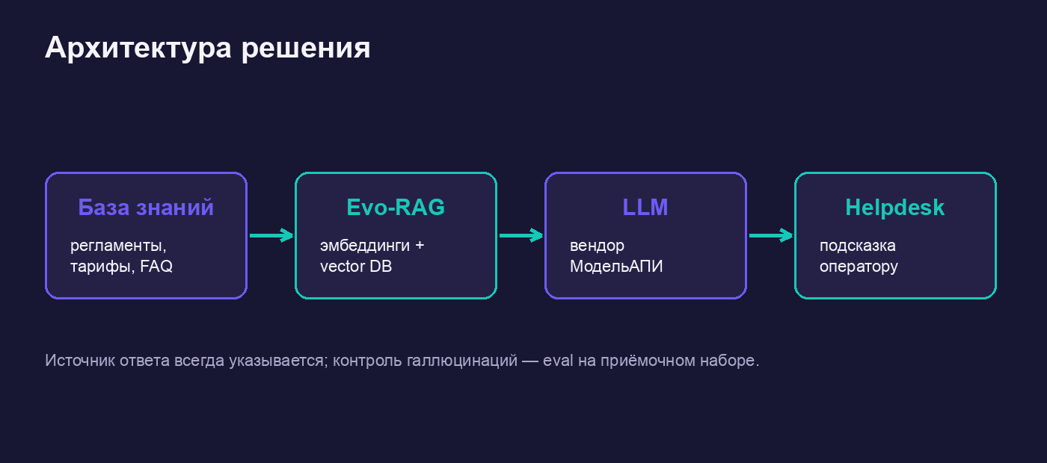
Решение: архитектура
База знаний → Evo-RAG → LLM (МодельАПИ) → подсказка оператору в helpdesk

Slide 5
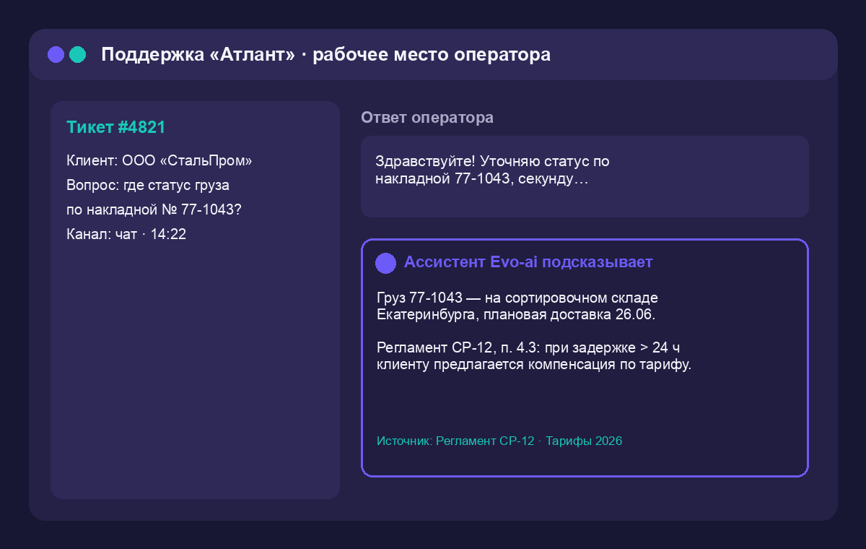
Интерфейс: ассистент подсказывает оператору
Ответ со ссылкой на источник — регламент и тарифы, а не «из воздуха»

Slide 6
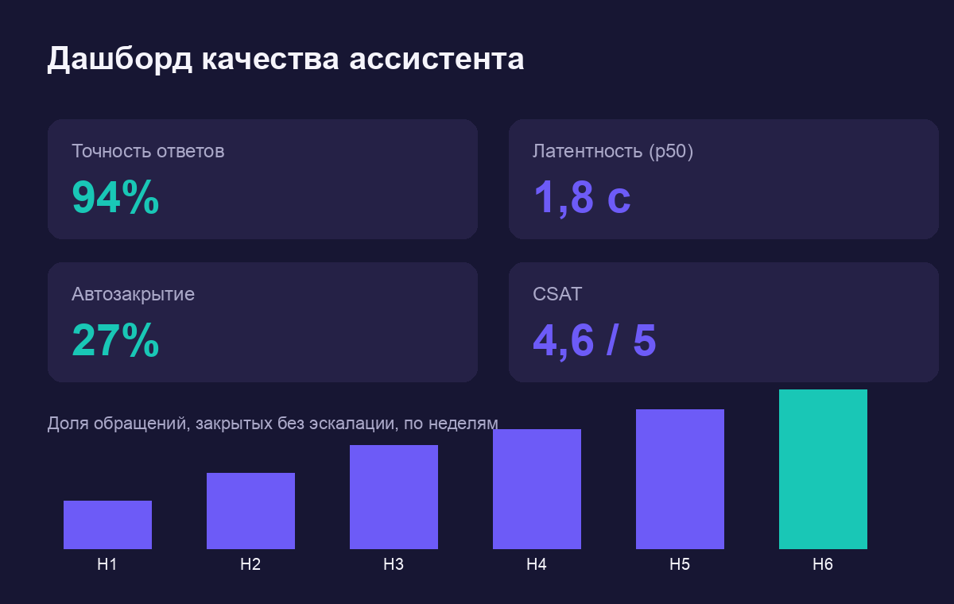
Метрики качества — меряем, а не верим на слово
Точность, латентность, доля автозакрытия — на приёмочном наборе

Slide 7
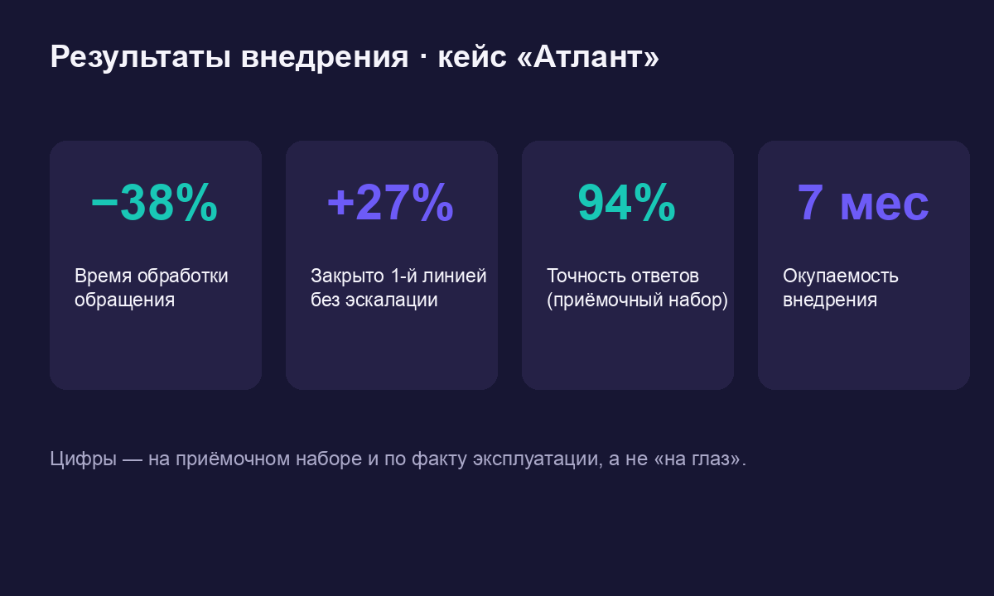
Результаты внедрения «Атлант»
−38% время обработки · +27% закрытий 1-й линией · 94% точность · окупаемость 7 месяцев

Slide 8

Соединим ваш бизнес и ИИ
• Флагман — ИИ-ассистент поддержки. Первое внедрение в логистике — проект «Гермес».
• Хотите такой результат у себя? Напишите нам — посчитаем под вашу задачу.
• hello@evo-ai.example · evo-ai.example

